Slide 1
Servlet基础
研发中心

Slide 2
Servlet的作用
读来自客户机的请求数据
Form数据
Header中的数据
生成结果响应
各种类型的数据
设置响应状态码
设置响应Header数据

Slide 3
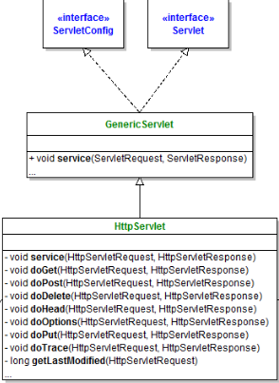
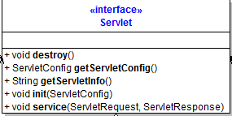
Servlet
生命期方法
init()
service()
destroy()

Slide 4
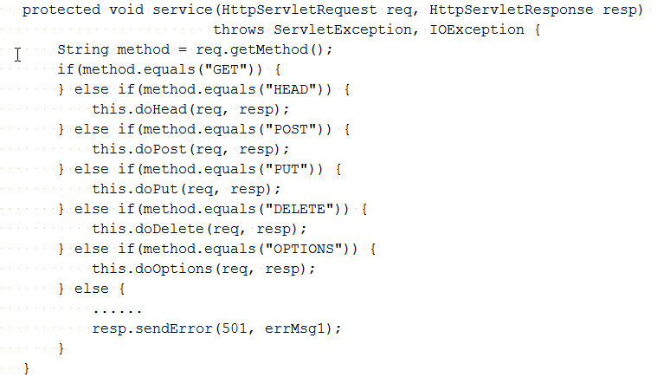
HttpServlet
doXXX()缺省时返回
405 Method Not Allowed

Slide 5
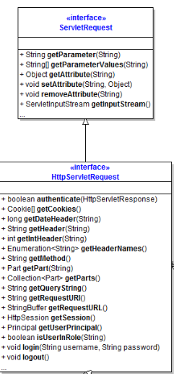
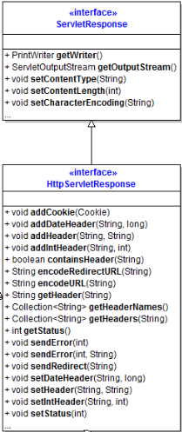
HttpServletRequest/Response
Request
getInputStream()
getQueryString()
getHeader()
getRequestURI()
Response
add/setHeader()
setStatue()
setCharacterEncoding()
setContentType()
setContentLength()

Slide 6
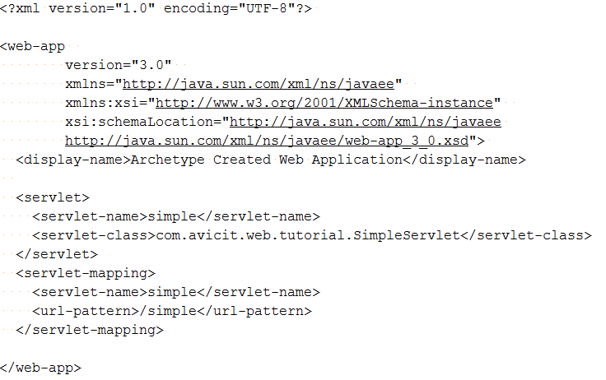
URI到Servlet的映射 – web.xml
@WebServlet("/simple")
web.xml

Slide 7
URI到Servlet的映射 – web.xml
myweb.war
http://localhost:8080/myweb/simple/a/b?q=hi&r=john
myweb - web context path
/simple – servlet context path
/a/b – path info
q=hi&r=john – query string

Slide 8
Listener - @WebListener
该注解用于将类声明为监听器，被 @WebListener 标注的类必须实现以下至少一个接口：
ServletContextListener
ServletContextAttributeListener
ServletRequestListener
ServletRequestAttributeListener
HttpSessionListener
HttpSessionAttributeListener

Slide 9
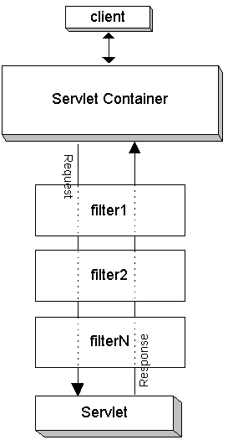
@WebFilter
@WebFilter 用于将一个类声明为过滤器
urlPatterns= {"/*"}

Slide 10
web.xml综述
<web-app>
<context-param/>
<listener/>
<filter/>
<filter-mapping/>
<servlet/>
<servlet-mapping/>
<jsp-config/>
<session-config/>
<welcome-file-list/>
</web-app>

Slide 11
MVC
URI到Servlet的映射太繁琐
HttpServlet污染了代码
安全
事务

Slide 12
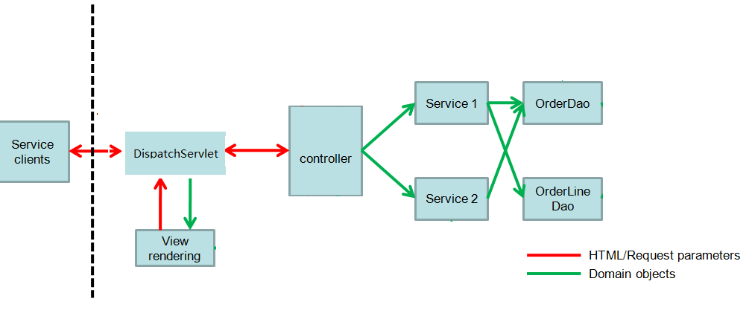
DispatchServlet & MVC

Slide 13
Model-View-Control
Model – 业务逻辑，相对稳定
View – 视图，UI，易变
Controller – 控制流程，易变

Slide 14
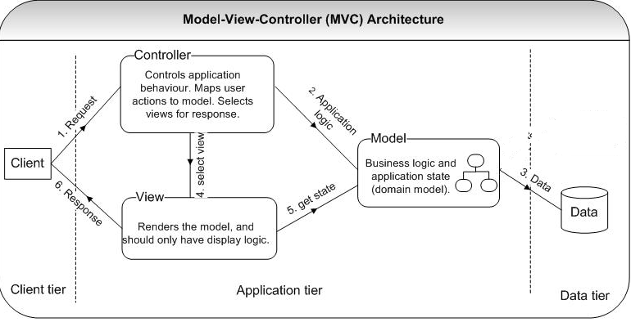
Model-View-Control(MVC)

